Slide 1
2D게임 프로그래밍 Run Run
2013180051
신동호

Slide 2
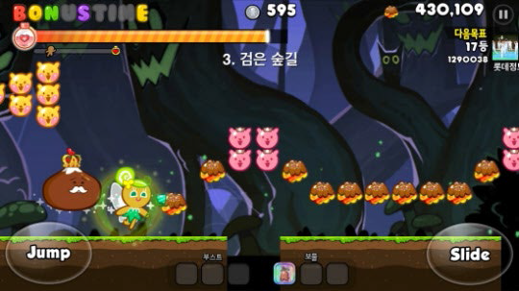
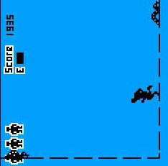
게임 컨셉
누구나 즐길 수 있는 간편한 러닝게임의 형태
기존에 인기 있었던 핸드폰 러닝 게임을 PC버전으로 재구현
맵이 회전하며 진행되는 게임 방식

Slide 3
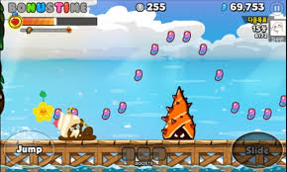
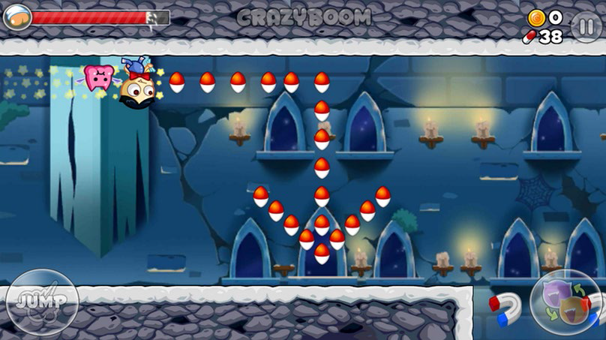
실행흐름
● 처음 기존 러닝게임과 같은 방식으로 진행 된다.
(점프와 슬라이딩으로 구성)
● 벽 끝까지 왔을 때 맵을 회전시켜 달리게 한다 .
● 사각형 맵으로 구성하여 맵을 한바퀴 다 돌았을 경우, 다음 라운드로 넘어가는 방식

Slide 4
개발범위
내용 | 최소 범위 | 최대 범위
맵 | 일반스테이지 4 스테이지 별 맵 회전 | 보너스 맵 추가
캐릭터 컨트롤러 | 점프, 슬라이딩
게임코어기능 | 맵 스크롤, 점수판 캐릭터 장애물 충돌 구현 | 점수 오브젝트 추가
모델링 | 캐릭터, 점프해야 할 장애물 슬라이딩 해야 할 장애물 | 점수 오브젝트 모양
게임난이도 | 스테이지에 따라 장애물 증가 | 점수 오브젝트를 이용하여 난이도 증가
사운드 | 충돌 시 타격 사운드, 각 스테이지 별 다른 배경 사운드 | 보너스 맵 사운드 점수 오브젝트 효과음
애니메이션 | 캐릭터 점프 모션 캐릭터 러닝 모션 , 슬라이딩 모션 | 맵 회전 시 캐릭터 회전 모션

Slide 5
개발계획
주차
1 주차 | (80%)자료수집 및 게임 상세내용 설정
2 주차 | (100%)게임 캐릭터, 애니메이션 구현
3 주차 | (70%)배경 맵 스크롤 구현, 사각맵 구현
4주차 | (70%)장애물 구현
5주차 | 캐릭터 - 충돌구현
6주차 | 추가 시스템 구현
7주차 | 사운드 추가
8주차 | 난이도 설정 – 스테이지 별 장애물 빈도
9주차 | 테스트 및 보완
10주차 | 최종 완성

Slide 6
